Slide 1
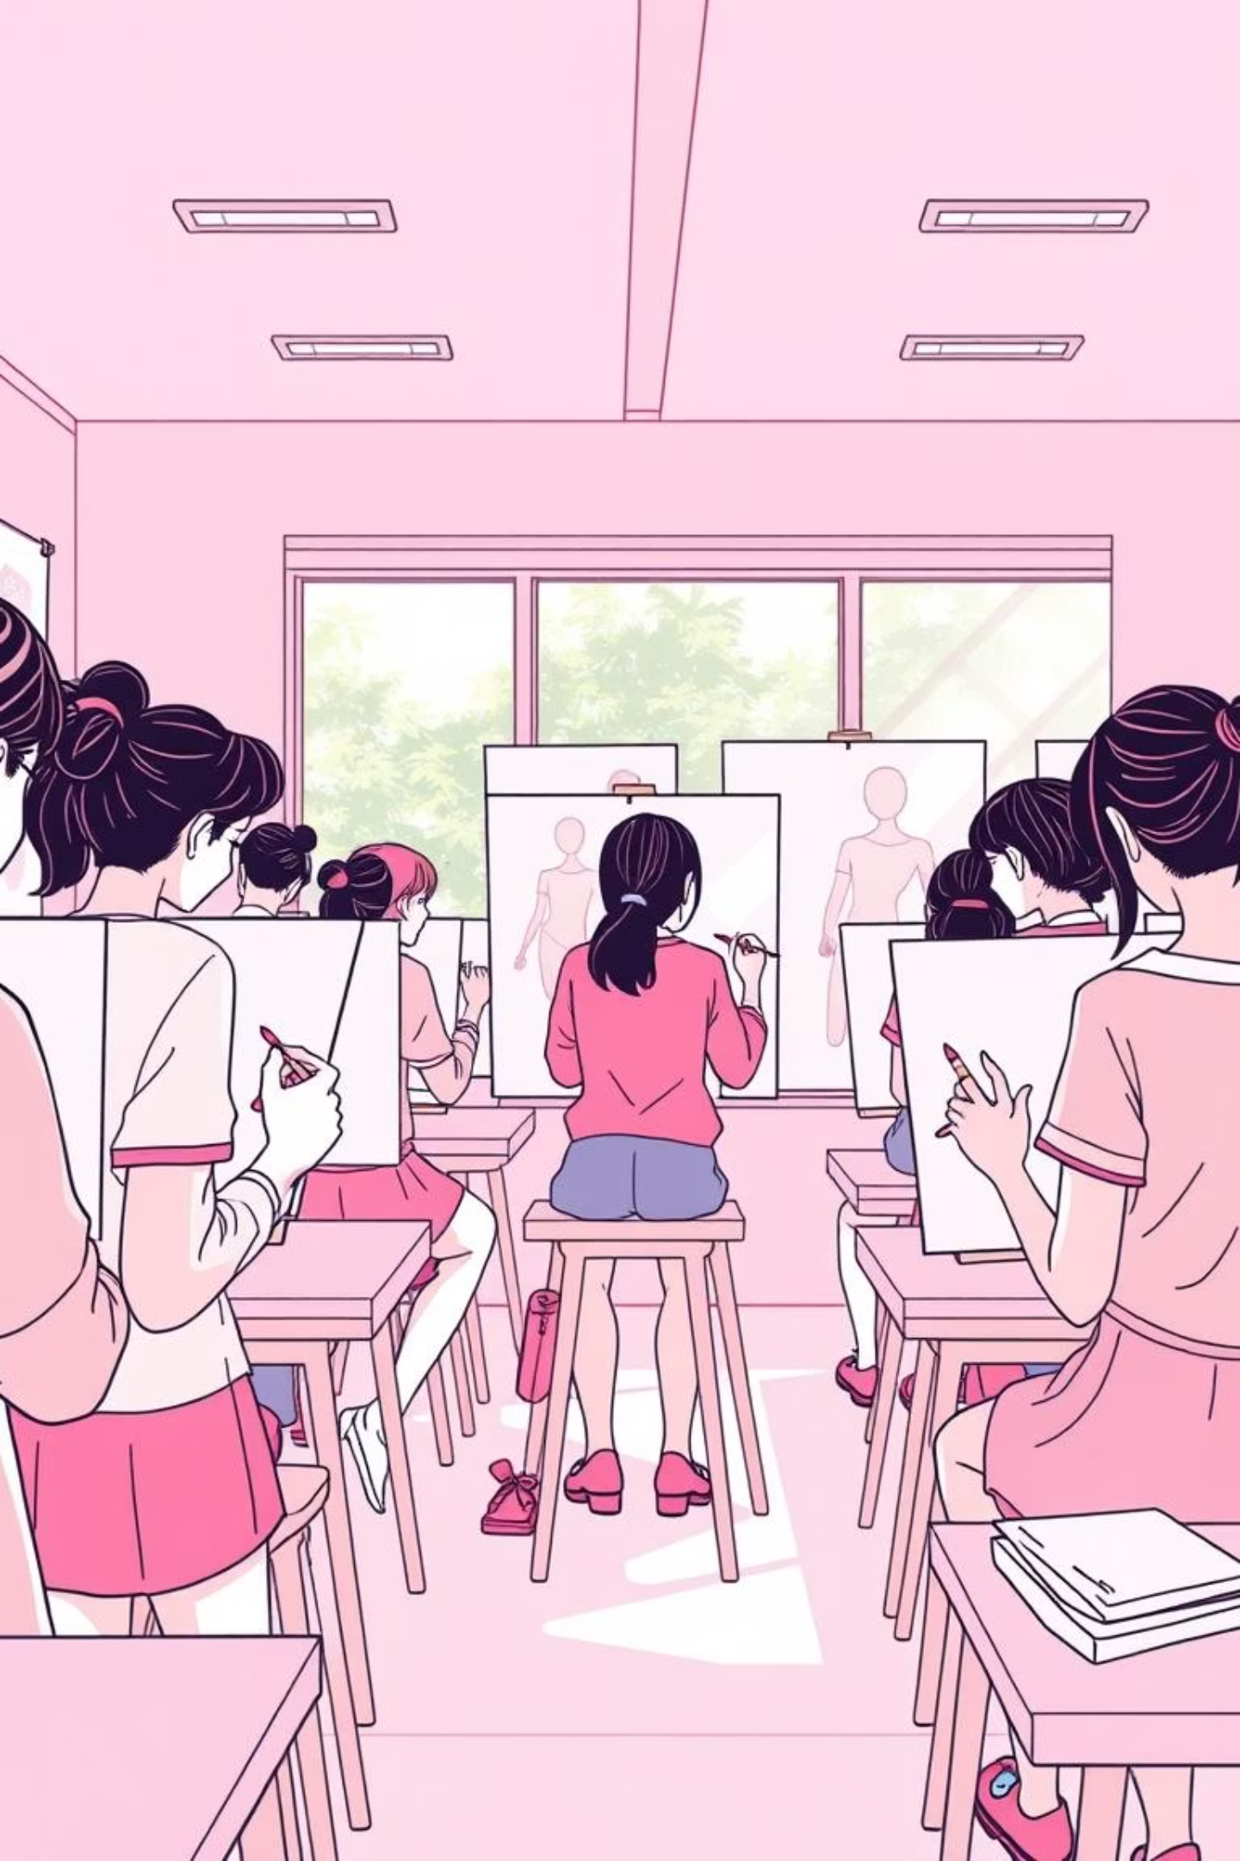
Bài 1: Vẽ kí họa dáng người
(Chủ đề 1: Tư liệu thực tế và sáng tác)
Thời lượng: 2 tiết

Slide 2
Mục tiêu bài học
Kiến thức
Năng lực
Phẩm chất
Vẽ nhanh dáng người hoạt động, thể hiện tỉ lệ cơ bản, vận dụng kí họa cho sáng tác.
Ý thức quan sát, yêu vẻ đẹp hình thể, chăm chỉ rèn luyện kỹ năng thẩm mỹ.
Hiểu khái niệm, đặc điểm kí họa dáng người; nhận biết vai trò quan sát, tỉ lệ; mô tả các bước cơ bản.

Slide 3



Năng lực chuyên môn
Kí họa nhanh
Tỉ lệ phù hợp
Vận dụng sáng tác
Vẽ được các nét chính, bao quát, kí họa nhanh dáng người đang hoạt động (đi, đứng, ngồi, chạy…).
Thể hiện được dáng người có tỉ lệ cơ bản phù hợp với hình mẫu.
Biết vận dụng kí họa làm tư liệu cho sáng tác.

Slide 4
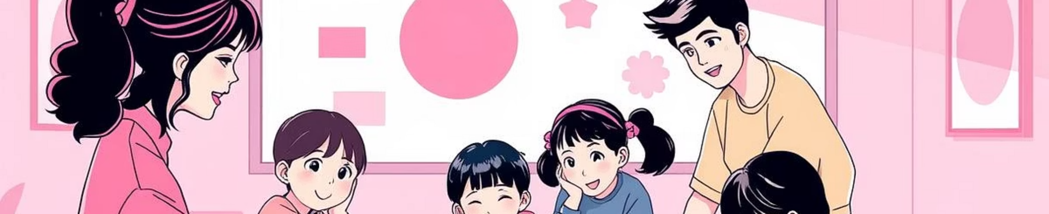
Năng lực chung & Phẩm chất
Năng lực chung
Phẩm chất
Tự học, quan sát và luyện tập.
Có ý thức quan sát, yêu thích vẻ đẹp hình thể
con người.
Giao tiếp, hợp tác qua hoạt động nhóm.
Giải quyết vấn đề, sáng tạo trong cách thể hiện.
Chăm chỉ, nghiêm túc, rèn luyện kỹ năng để phát triển năng lực thẩm mỹ.

Slide 5

Thiết bị dạy học & Học liệu
Giáo viên
Học sinh
SGK, SGV Mỹ thuật 9 – Chân trời sáng tạo.
SGK Mỹ thuật 9.
Giấy A4/sổ tay kí họa, bút chì, tẩy, bút sắt hoặc bút bi.
Tranh, ảnh, video clip về kí họa dáng người.
Một số bài kí họa mẫu, bảng, phấn, máy chiếu.

Slide 6
Tiến trình dạy học
01
02
03
Khởi động
Hình thành kiến thức
Luyện tập
Tạo hứng thú, kết nối trải nghiệm thực tế với bài học.
HS nắm kiến thức cơ bản về kí họa dáng người và các bước thực hiện.
HS rèn kỹ năng kí họa dáng người cơ bản.
04
05
Vận dụng
Mở rộng
HS trình bày, đánh giá, rút kinh nghiệm.
Giao nhiệm vụ về nhà.

Slide 7

Hoạt động 1: Khởi động
Mục tiêu: Tạo hứng thú, kết nối trải nghiệm thực tế với bài học.
Thực hiện
GV chiếu video ngắn (30–60 giây) về hoạt động
thường ngày.
HS quan sát, ghi nhớ nhanh dáng người trong video.
HS lên bảng kí họa nhanh dáng người.
GV dẫn dắt: Bài học hôm nay – Vẽ kí họa dáng người.

Slide 8
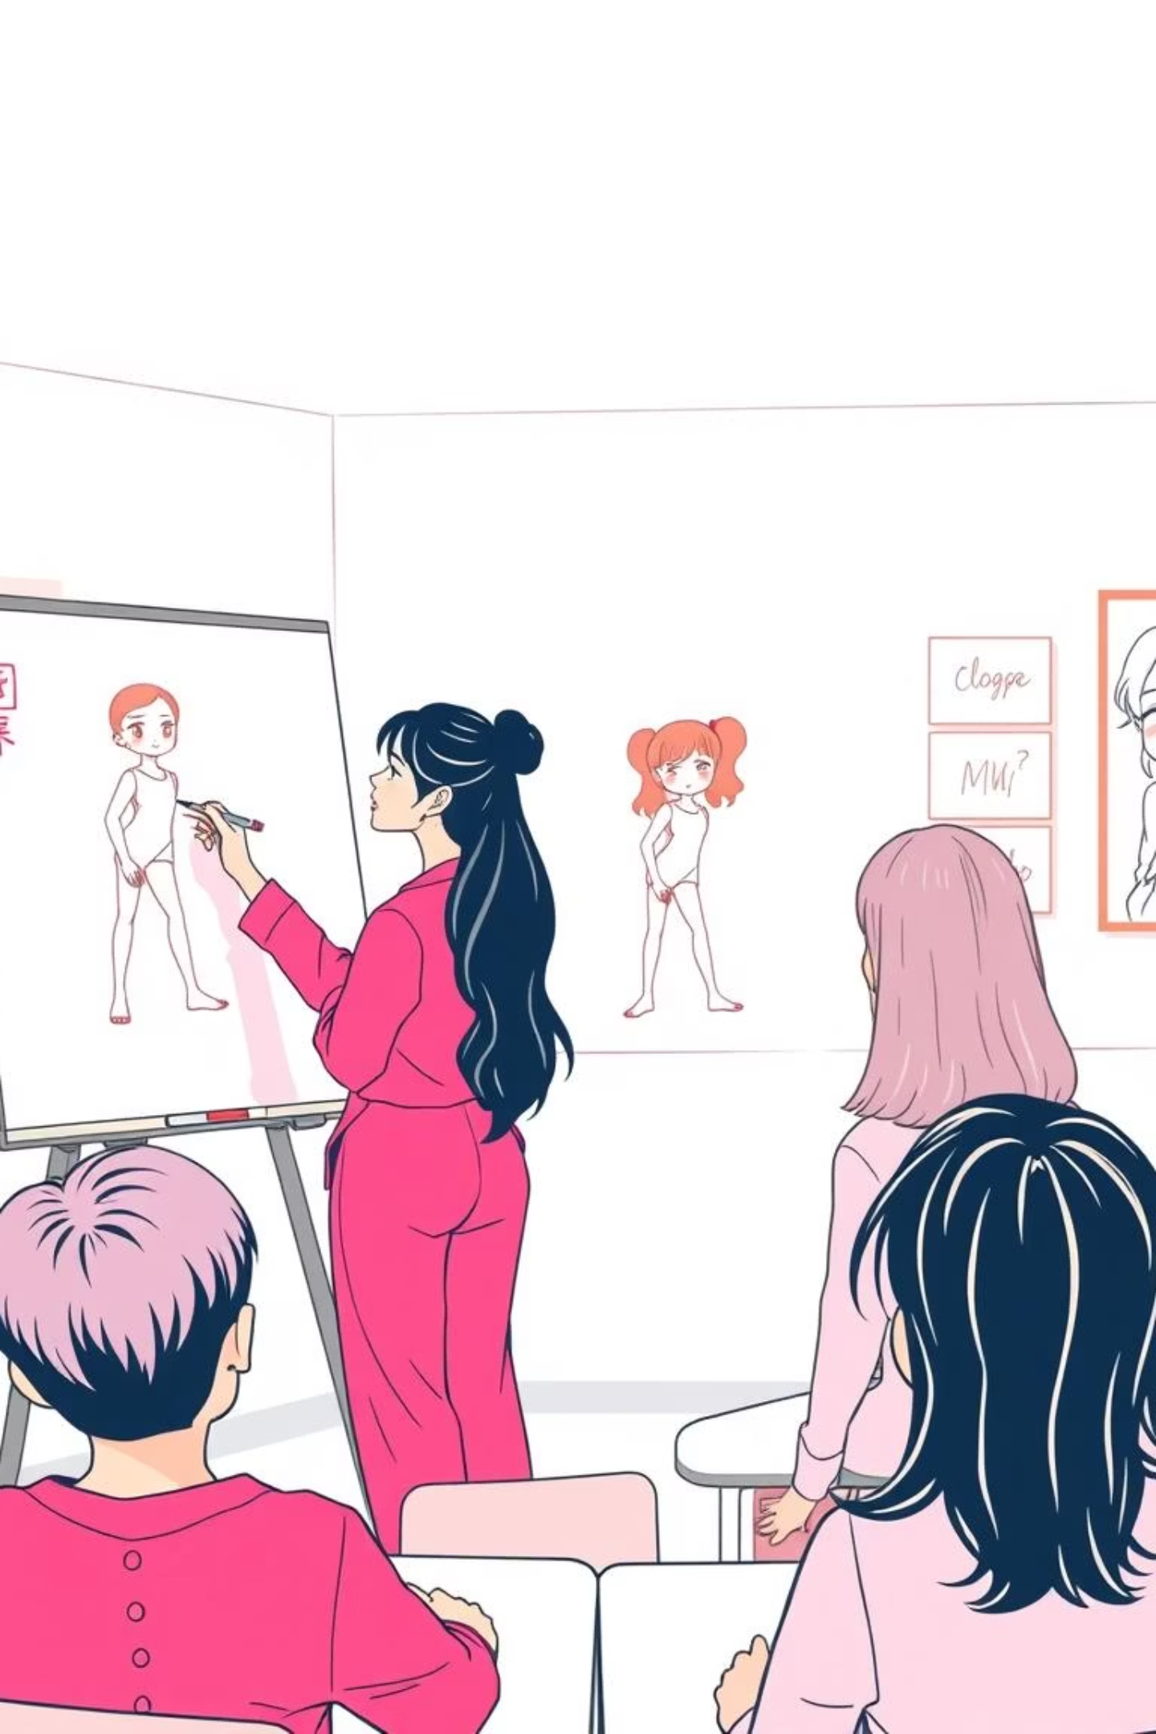
Hoạt động 2: Hình thành kiến thức
Mục tiêu: HS nắm kiến thức cơ bản về kí họa dáng người và
các bước thực hiện.
Khái niệm & Đặc điểm
1
Tìm hiểu về định nghĩa và các đặc trưng của kí họa dáng người.
Các bước vẽ kí họa
2
Quan sát – Ước lượng – Vẽ khung – Hoàn thiện.
GV thị phạm
3
Giáo viên minh họa trực tiếp các kỹ thuật vẽ.

Slide 9
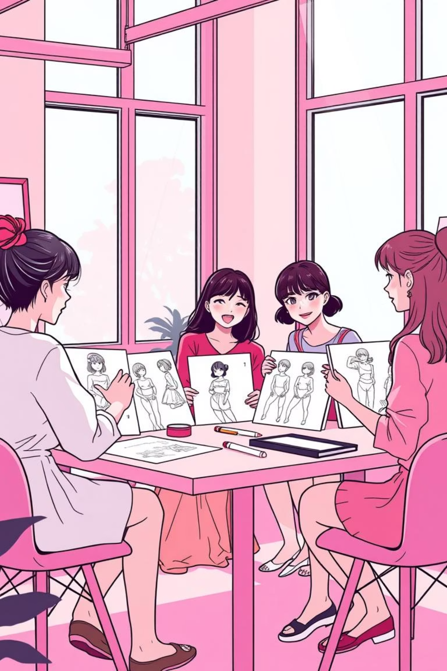
Hoạt động 3 & 4: Luyện tập & Vận dụng
Luyện tập
Vận dụng
Mục tiêu: HS rèn kỹ năng kí họa dáng người cơ bản.
Mục tiêu: HS trình bày, đánh giá, rút kinh nghiệm.
HS quan sát bạn bè hoặc tranh ảnh.
HS trưng bày sản phẩm theo nhóm.
Thực hành vẽ 3–5 dáng người (đi, đứng, ngồi…).
Nhận xét chéo: dáng sinh động, tỉ lệ hợp lý, nét tự nhiên.
GV quan sát, hướng dẫn.
GV tổng kết, tuyên dương, góp ý.

Slide 10

Hoạt động 5: Mở rộng
Giao nhiệm vụ về nhà
Thực hành tại nhà
Quan sát và kí họa dáng người trong gia đình, bạn bè.
Nghiên cứu
Sưu tầm tranh kí họa của các họa sĩ Việt Nam.
Chuẩn bị bài mới
Sử dụng kí họa để xây dựng bố cục tranh.

